Slide 1

název projektu: Šablony Špičák
číslo projektu: CZ.1.07/1.4.00/21.2735
šablona III/2
autor výukového materiálu: Mgr. Jana Jiroušová,
VM vytvořen: duben 2012,
výukový materiál určen pro: 5. ročník,
Textový editor MS Office Word, Práce s dokumentem - vytvoření nového dokumentu
číslo DUM: 32_211_Informatika a komunikační technologie_04
Autorem materiálu a všech jeho částí, není-li uvedeno jinak, je Jana Jiroušová

Slide 2
Práce s dokumentem – vytvoření nového dokumentu pomocí šablony

Slide 3
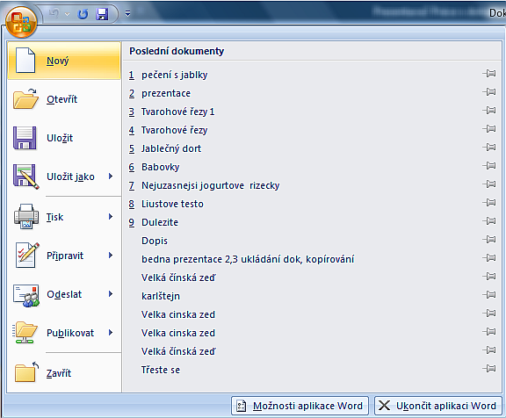
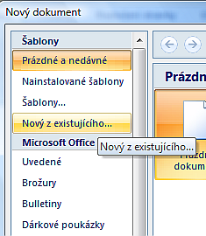
Vytvoření nového dokumentu
MS Word používá při vytváření nového dokumentu tzv. šablony (tiskopis, formulář), vy si můžete vybrat z předem připravených šablon, nebo si vytvořit vlastní šablonu
Příkladem je životopis

Slide 4
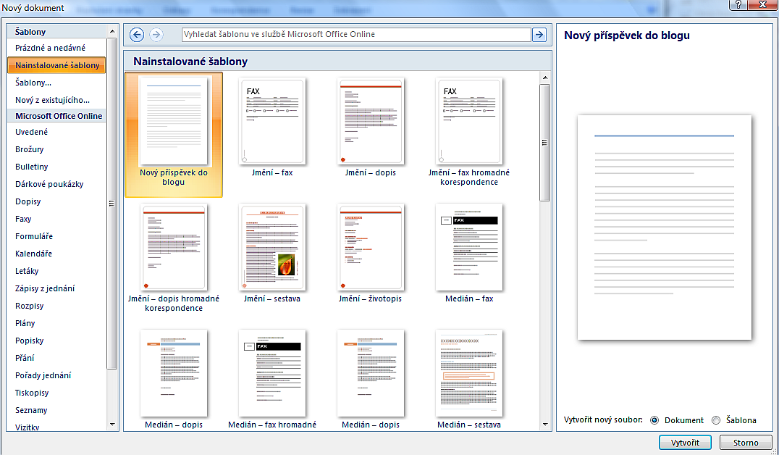
Vytvoření nového dokumentu pomocí šablony

Slide 5
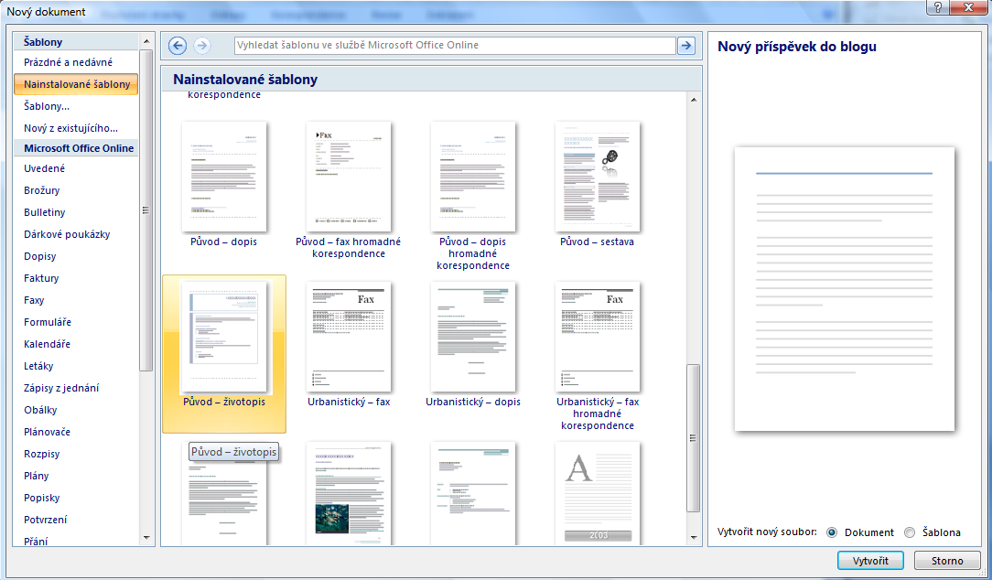
Příkladem vytvoření nového dokumentu podle šablony je životopis

Slide 6
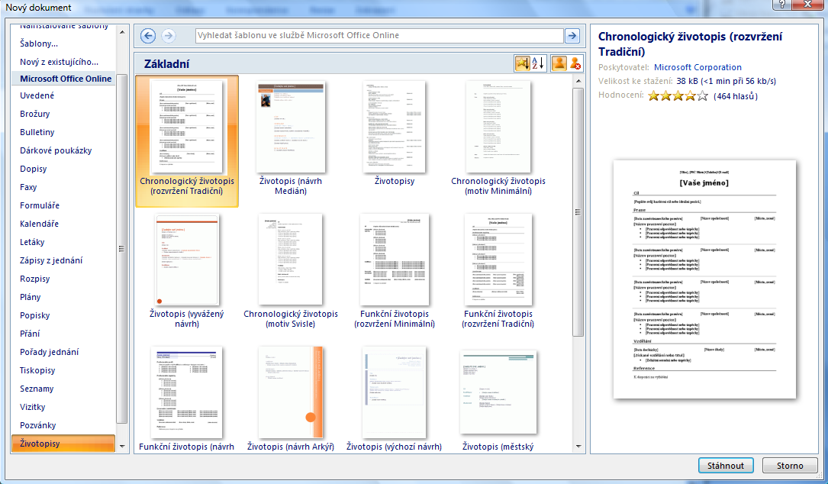
Šablony ke stažení online
náhled

Slide 7
Úkoly pro samostatnou práci:
Otevři prázdný dokument MS Office Word. Vyber z MS Office Online šablon kategorii Pozvánky, Pozvánky na party a vyber si jednu z pozvánek.
Stáhni tuto pozvánku a uprav dle svých nápadů.
Ulož pozvánku do svého adresáře i na síťový disk, od názvem Pozvanka a vaše příjmení.

Slide 8
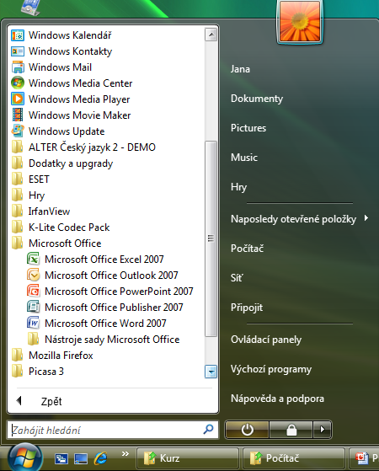
Pokud znáte cestu k dokumentu
Dokumenty
Start
Naposledy otevřené dokumenty
Počítač

Slide 9
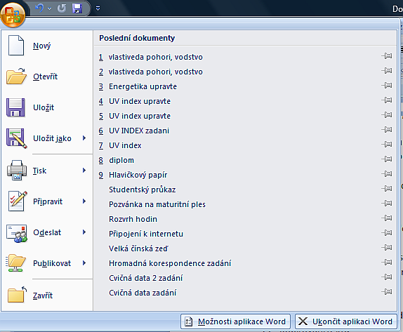
Pokud znáte cestu k dokumentu
Tlačítko Office
Poslední dokumenty

Slide 10
Otevření více dokumentů najednou
Máte-li v okně MS Word otevřeno více dokumentů, je každý z nich otevřen ve vlastním samostatném okně.
Každý otevřený dokument má své tlačítko v hlavním panelu
Klepnutím na tlačítko jiného panelu otevřete zvolený dokument

Slide 11
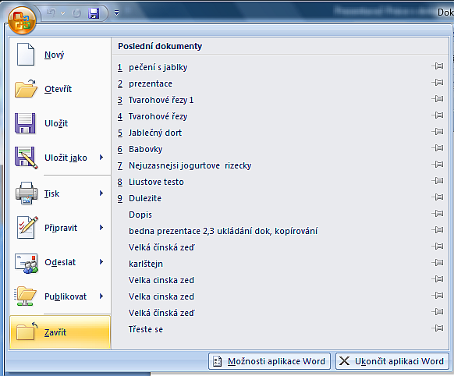
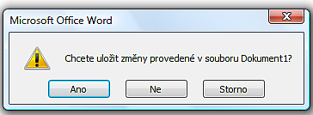
Uzavření dokumentů

Slide 12
Úkoly pro samostatnou práci:
Otevři prázdný dokument MS Office Word. Vyber z MS Office Online šablon kategorii Více kategorií a z nich vyber Omalovánky, hádanky a hlavolamy.
Stáhni Omalovánku ke svátku svatého Patrika a doplň podle své fantazie.
Ulož omalovánku do svého adresáře pod názvem Omalovanka.

Slide 13
Úkoly pro samostatnou práci:
Otevři prázdný dokument MS Office Word.
Otevři více dokumentů z Posledních dokumentů najednou, přepínej mezi dokumenty a prohlížej jednotlivé dokumenty.
V postupně otevíraných dokumentech najdi informaci o tématu na příští hodinu.
Otevřené a prohlídnuté dokumenty uzavři.

Slide 14
Anotace:
Práce s dokumentem MS Word – vytvoření nového dokumentu pomocí šablony.
Očekávaný výstup: žáci zvládají vytvořit dokument a využít k tomu nainstalované šablony i šablony Microsoft Office Online. Zvládá otevřít více dokumentů najednou, využít tlačítko Start i tlačítko Office k otevírání dokumentů.
Frontální prezentace:
Během frontální prezentace, která je průvodcem novými pojmy si žáci nové poznatky zkoušejí v otevřeném dokumentu Word a získají potřebné dovednosti.
Snímek č. 3 - 5: Postup vytváření nového dokumentu pomocí nainstalovaných šablon.
Snímek č. 6: Postup vytváření nového dokumentu pomocí šablon Online.
Snímek č. 8 - 9: Různé způsoby otevírání existujícího dokumentu.
Snímek č. 10: Postup při otevření více dokumentů najednou.
Snímek č. 11: Zavírání dokumentů.
Fixace:
Snímek č. 7: Samostatná práce – stažení šablony online a úpravy v této šabloně.
Snímek č. 12: Samostatná práce – stažení šablony online a úpravy v této šabloně.
Snímek č. 13: Samostatná práce – otevření více dokumentů najednou, přepínání mezi dokumenty a vyhledávání zadané informace.

Slide 15
Zdroje:
NAVRÁTIL, Pavel. S počítačem na základní škole. Kralice na Hané: Computer Media s.r.o., 2005, ISBN 80-86686-49-3.
KOVÁŘOVÁ, Libuše; NĚMEC, Vladimír; JIŘÍČEK, Michal a kol. Informatika pro základní školy. Kralice na Hané: Computer Media, 2009, ISBN 978-80-7402-015-5.
MS Office Klipart

